Slide 1


Slide 2
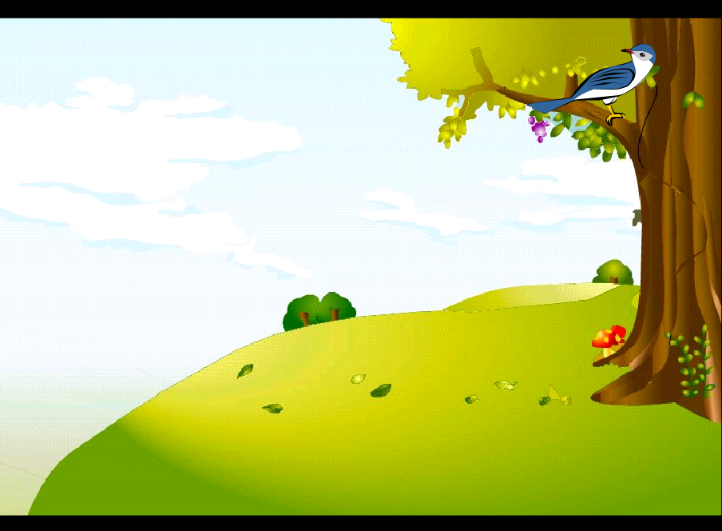


Slide 3
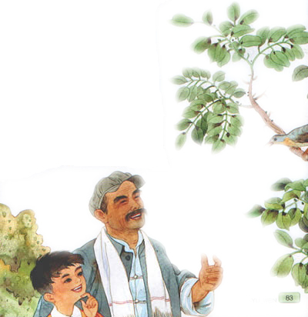

Slide 4
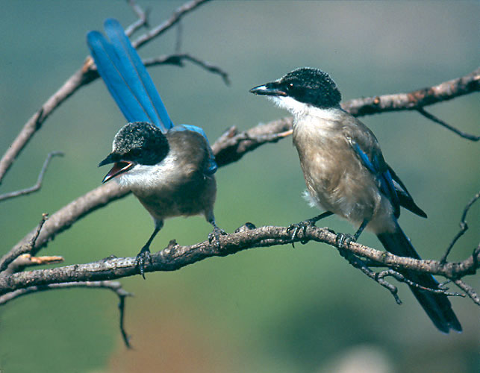

Slide 5
终日忙碌
从______________的燕子那里，我认识
到___________;从___________的大雁那里，
我懂得了____________;从__________的苍鹰
那里，我________________________……
勤劳的可贵
飞行整齐
纪律的重要
搏击风雨
学到了勇敢顽强的精神

Slide 6
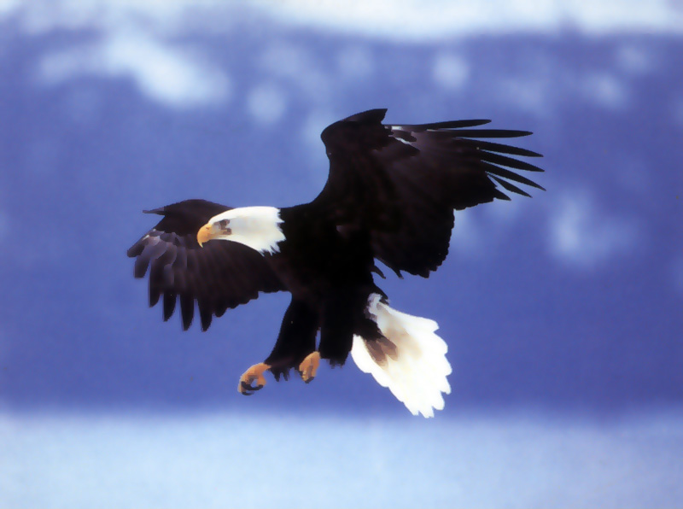

Slide 7


Slide 8
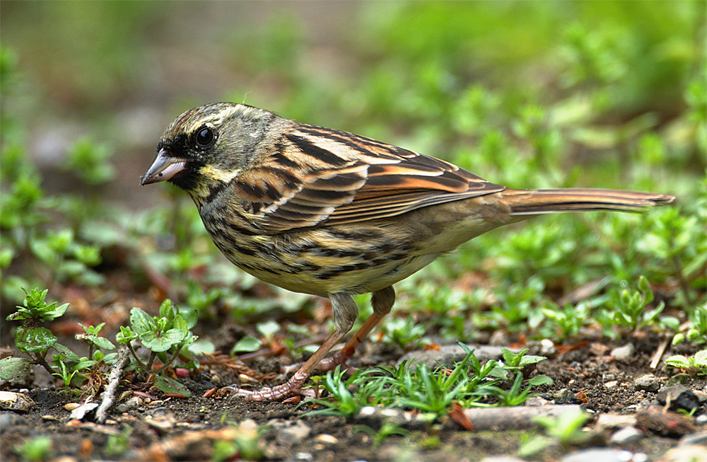

Slide 9
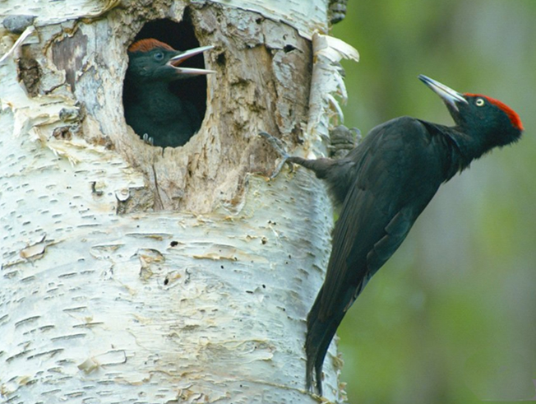

Slide 10
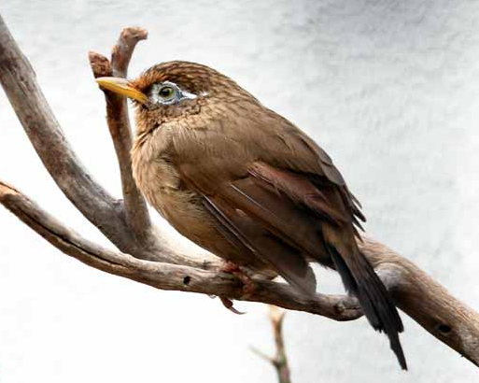

Slide 11


